Slide 1

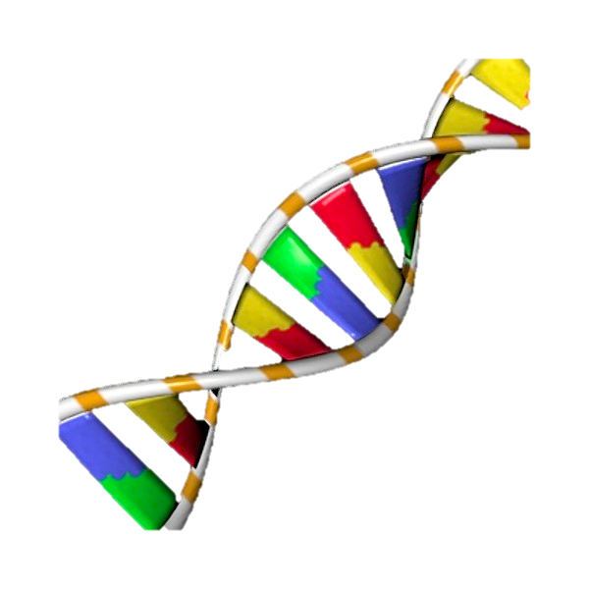
Rendena: biodiversità e adattamento
  Paolo Ajmone Marsan
  paolo.ajmone@unicatt.it
  Dipartimento di Scienze Animali, della Nutrizione e degli Alimenti - DIANA
  Università Cattolica del Sacro Cuore
Pinzolo 08 Settembre 2022

Slide 2
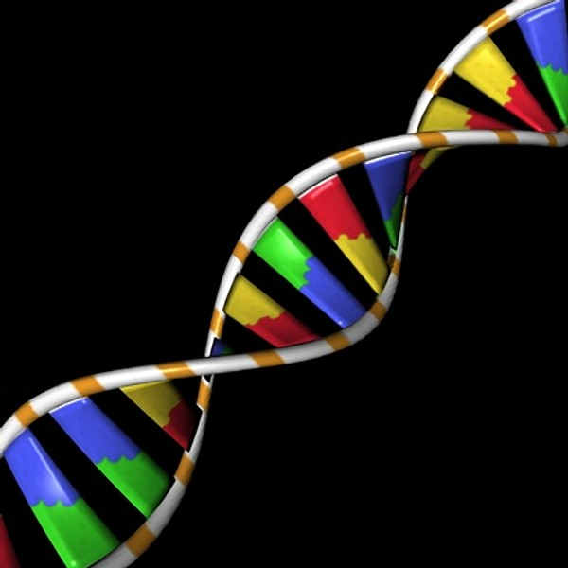
Scaletta
IMMAGINE
Introduzione
La biodiversità della Rendena
L’origine e originalità della Rendena
I geni di adattamento al clima
Conclusioni
IMMAGINE
Pinzolo 08 Settembre 2022

Slide 3
Sommario
IMMAGINE
IMMAGINE
Introduzione
Pinzolo 08 Settembre 2022

Slide 4


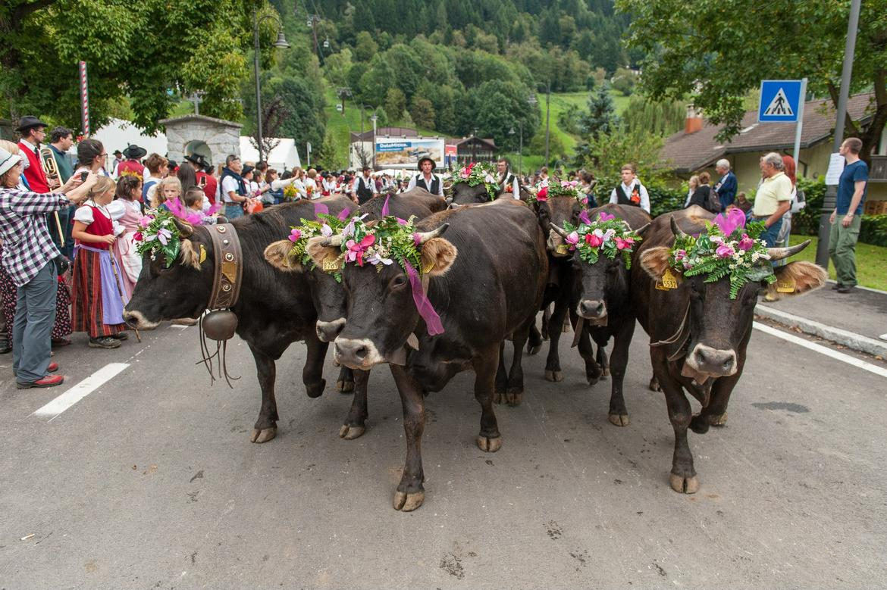



Progetto Rendenagen
  E. Somenzi ¹, M. Barbato ¹, L. Colli ¹, N. Franceschi ^{1,2}, H.C. Hauffe ², M. Komianc ², E. Partel ², R. Mantovani ³, A. Achilli ⁴, P. Ajmone Marsan ¹
¹Università Cattolica del Sacro Cuore, Piacenza
²Fondazione Edmund Mach, S. Michele all’Adige (TN)
³Università degli Studi di Padova
⁴Unversità degli Studi di Pavia
Pinzolo 08 Settembre 2022

Slide 5
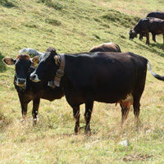
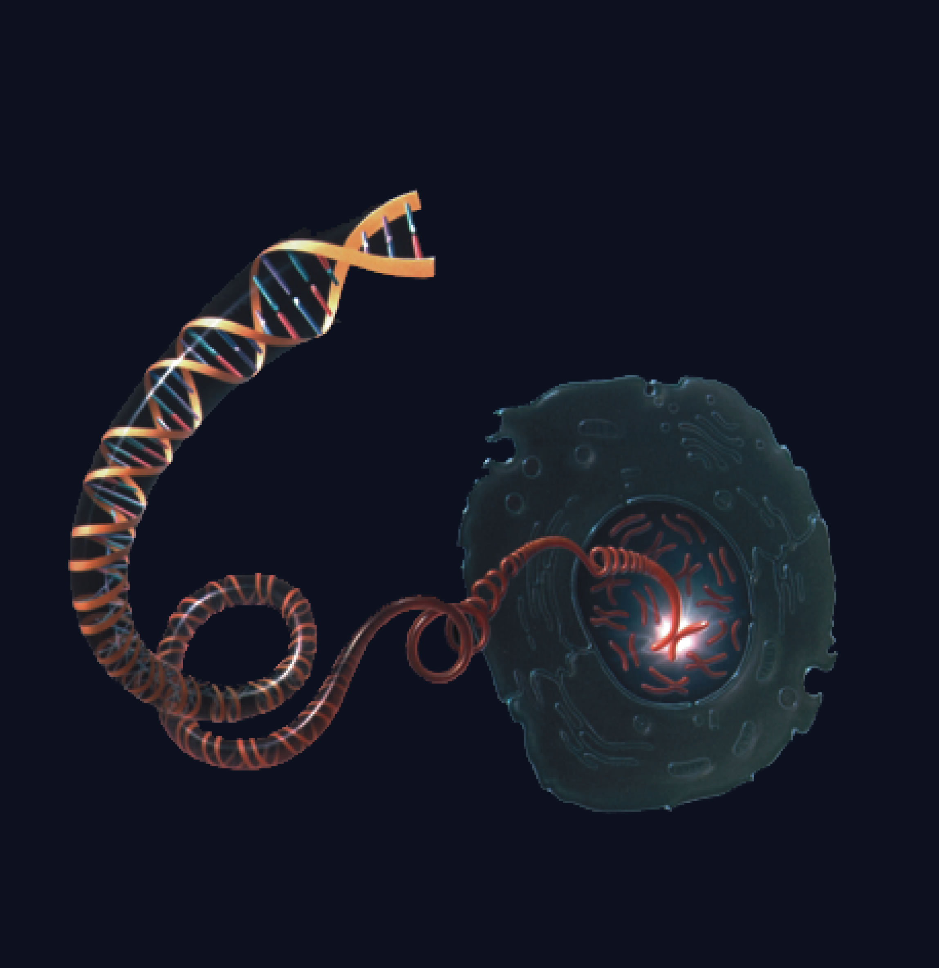
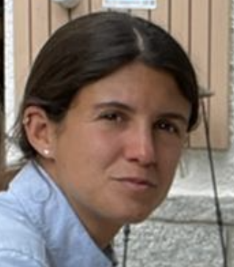
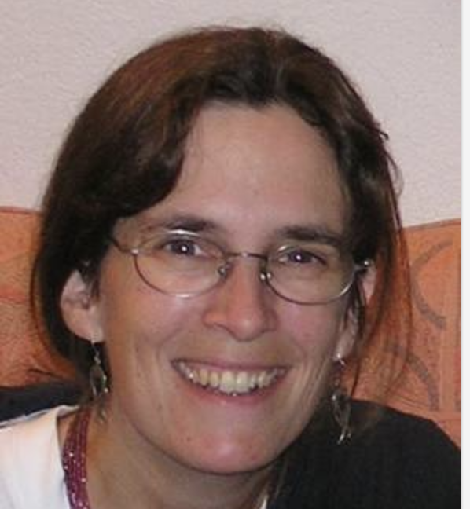
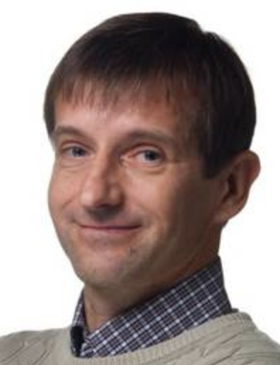
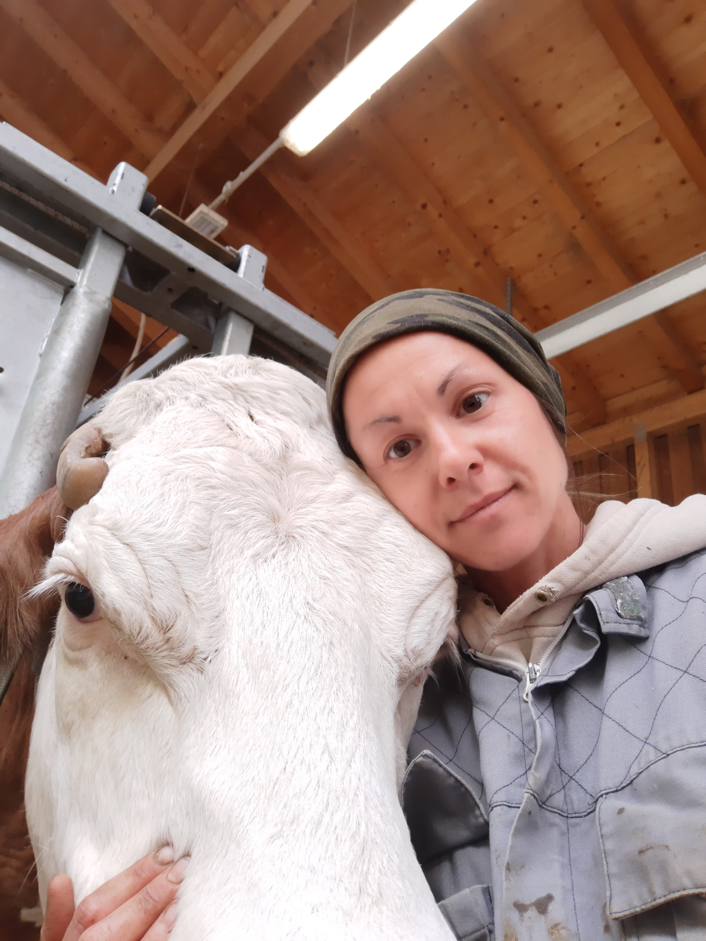
Gli obiettivi
Dall’Azienda... alla ricerca… all’Azienda
Storia della razza Rendena (e della popolazione custode)
Stima della diversità genetica e dell’originalità della razza in confronto ad altre razze europee
Livello di inbreeding degli animali campionati
Mettere a disposizione i dati ad ANARE per i programmi di selezione
Identificare geni potenzialmente utili/dannosi e/o di adattamento agli ambienti alpine
Tracciabilità dei prodotti
Bovini della Val Rendena
(+ Monti Lessini e Vicenza)
DNA
Heidi Hauffe
FEM
Matteo Komjanc
FEM
Erika Partel
FEM
Niccolò Franceschi
UNICATT
Elisa Somenzi
UNICATT
Pinzolo 08 Settembre 2022

Slide 6
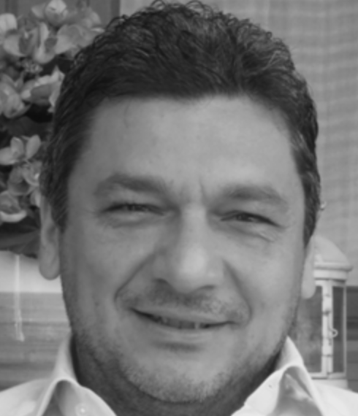
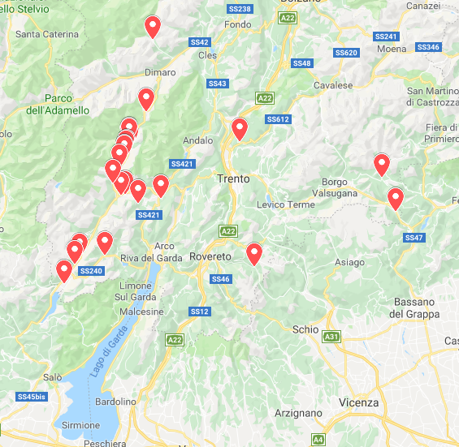
Il campionamento
Roberto Mantovani
UNIPD
Enrico Mancin
UNIPD
33 aziende
140 campioni di diverse line materne
31 campioni del 2000
Erika Partel
FEM
Niccolò Franceschi
UNICATT
Dario Tonietto
UNIRE
Pinzolo 08 Settembre 2022

Slide 7

Le altre razze
14 razze europee da Italia, Francia, Svizzera, Austria, UK, Olanda, Bulgaria e Ungheria
613 campioni in totale
*﻿Barbato, M., Hailer, F., Upadhyay, M., Del Corvo, M., Colli, L., Negrini, R., … Ajmone-Marsan, P. (2020). Adaptive introgression from indicine cattle into white cattle breeds from Central Italy. Scientific Reports, 10(1), 1–11. doi:10.1038/s41598-020-57880-4
Pinzolo 08 Settembre 2022

Slide 8
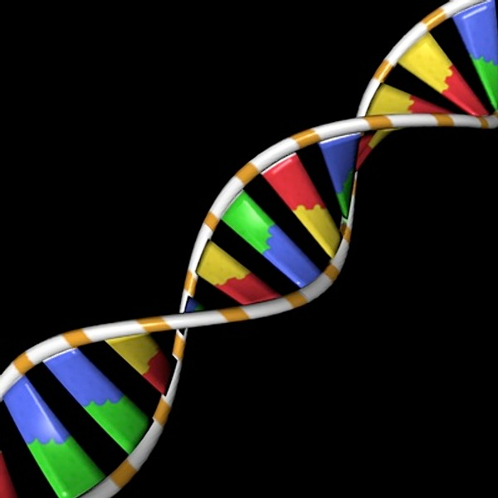
Il DNA
IMMAGINE
A = ADENINA
C = CITOSINA
G = GUANINA
T = TIMINA
IMMAGINE
Pinzolo 08 Settembre 2022

Slide 9
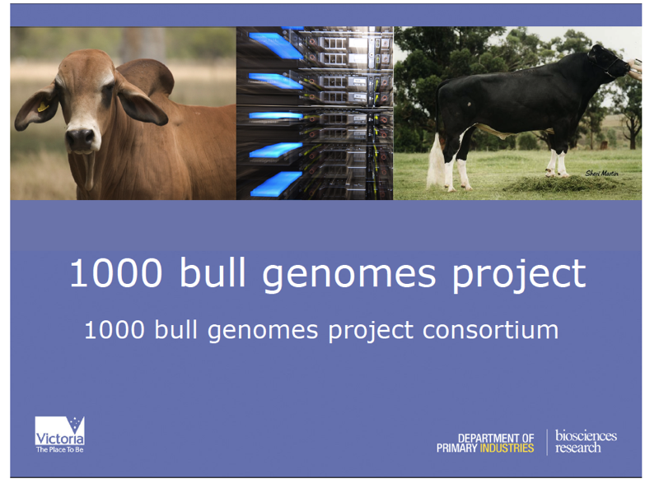
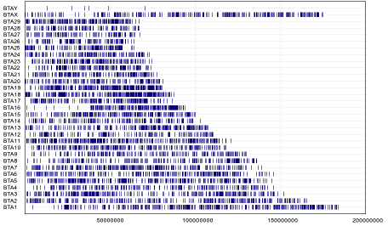


Strumenti genomici
SNP (polimorfismo di un singolo nucleotide)
  ...CCGTATCTAGGTAAATGTACAATCTTG...
  ...GGCATAGATCCATTTACATGTTAGAAC...
  ...CCGTATCTAGGTACATGTACAATCTTG...
  ...GGCATAGATCCATGTACATGTTAGAAC...
Pinzolo 08 Settembre 2022
Notes:
We now have a range of genomic tools for characterizing this diversity. The most used are SNP arrays that detect many thousand point mutations along the genome. Whole genome sequences are increasingly affordable, identify all existing variation and permit the comnparisons across domestic and wild species. In the near future the earth biogenome project will sequence 1,500,000 eucariotic species living on our planet and produce a comprehensive picture of the genomic patterns of evolution and adaptation.

Slide 10
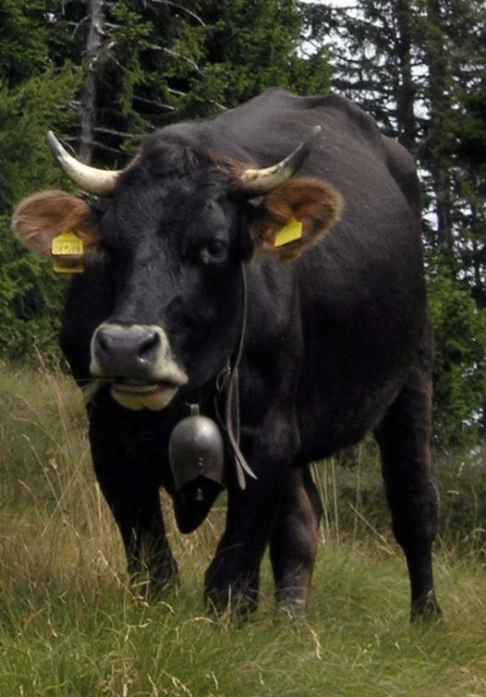
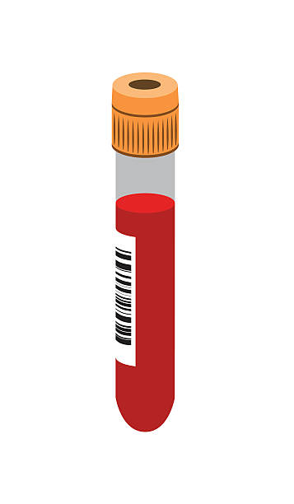
Analisi genomiche
DNA genomico
DNA mitocondriale
Dopo «pulitura» dei dati: 75167 marcatori genomici SNP
Sequenziamento completo del DNA mitocondriale
Pinzolo 08 Settembre 2022

Slide 11
Sommario
IMMAGINE
IMMAGINE
La biodiversità della Rendena
Pinzolo 08 Settembre 2022

Slide 12
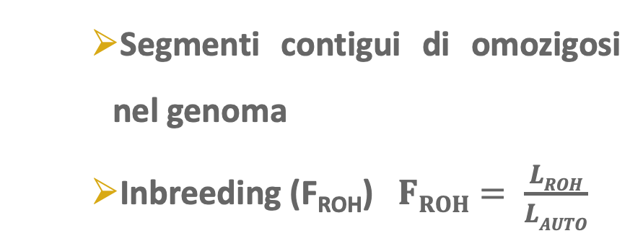
Stima dell’inbreeding
Runs of homozygosity (ROHs)
    Segmenti contigui di omozigosi nel genoma
    Inbreeding (F_{ROH}) ﻿$FROH= \frac{LROH}{LAUTO}$
Pinzolo 08 Settembre 2022
Software: PLINK; R [DetectRUNS]

Slide 13
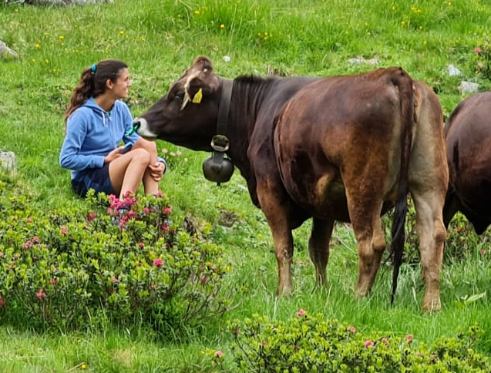
Inbreeding
Elisa Somenzi
Frisona
Bruna
Rendena
Pinzolo 08 Settembre 2022

Slide 14
Inbreeding dei singoli animali campionati
Inbreeding level of the population sampled in year 2000 (green bars) and in year 2018 (red bars)
Inbreeding values
YEAR 2000 | YEAR 2018 | Whole dataset
0.055 | 0.086 | 0.080
Pinzolo 08 Settembre 2022
Software: R

Slide 15
Sommario
IMMAGINE
IMMAGINE
L’origine e originalità della Rendena
Pinzolo 08 Settembre 2022

Slide 16
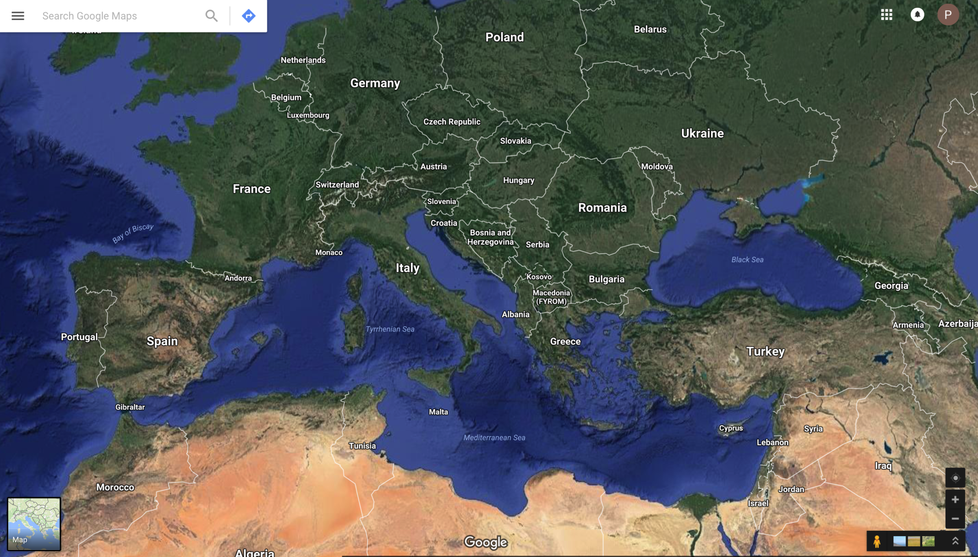
Domesticazione e diffusione di Bos taurus
Pinzolo 08 Settembre 2022
Notes:
Adaptation is the result of a long process that started with domestication, One of the main domestication centers is the Fertile Cresent, where goats, sheep, cattle and pigs have been domesticated some 10,000 years ago. Thereafter livestock colonised the world along with the Neolithic expansion of agriculture and later on following human migrations, conquers and trades

Slide 17
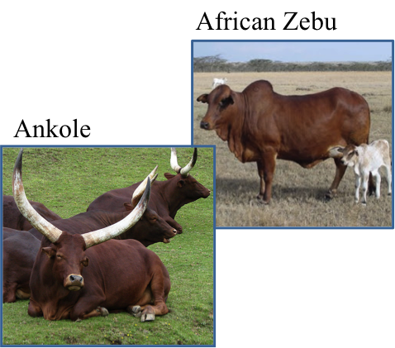
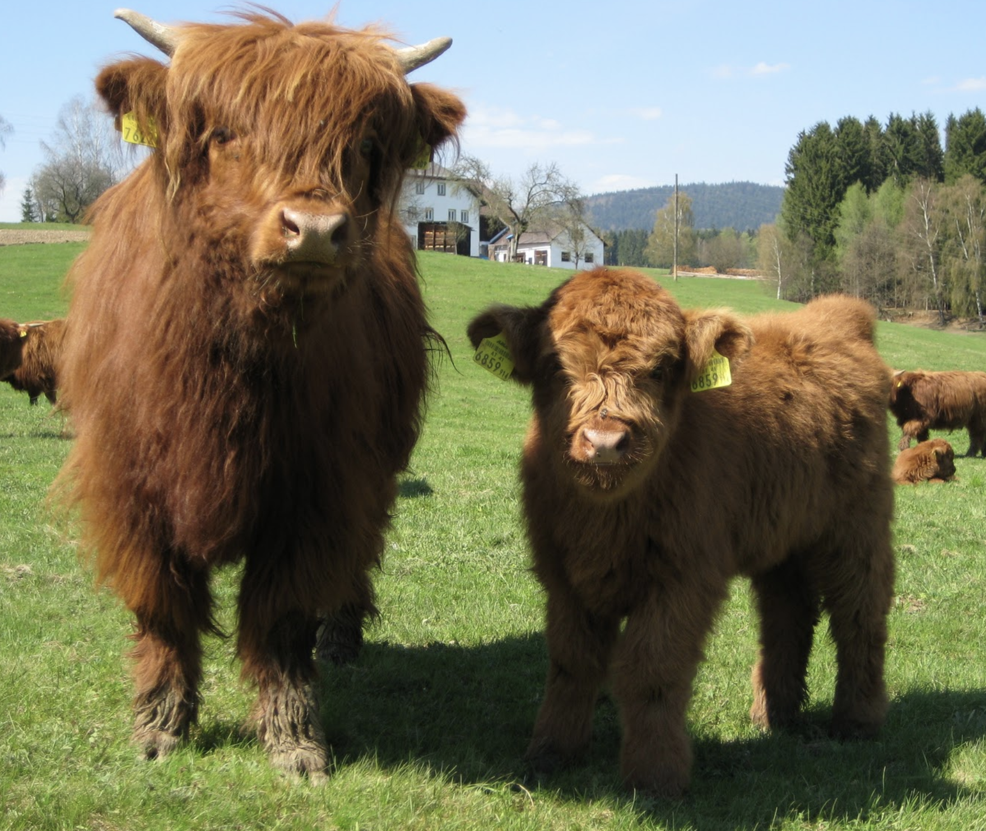
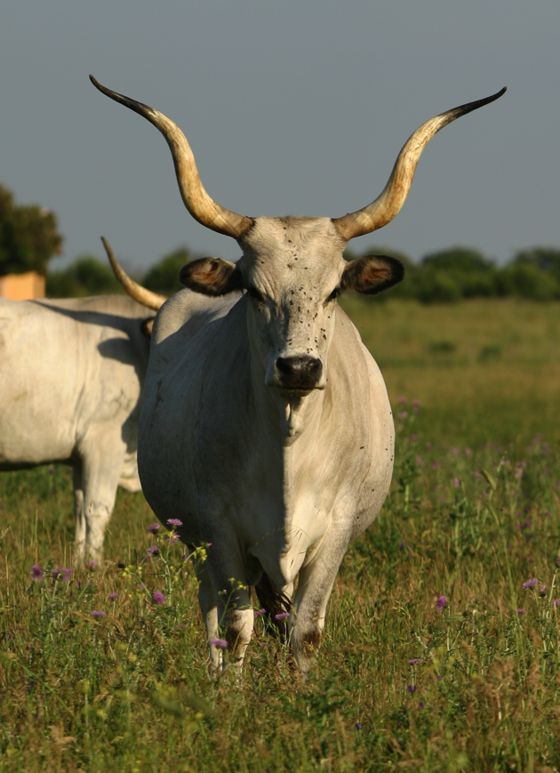
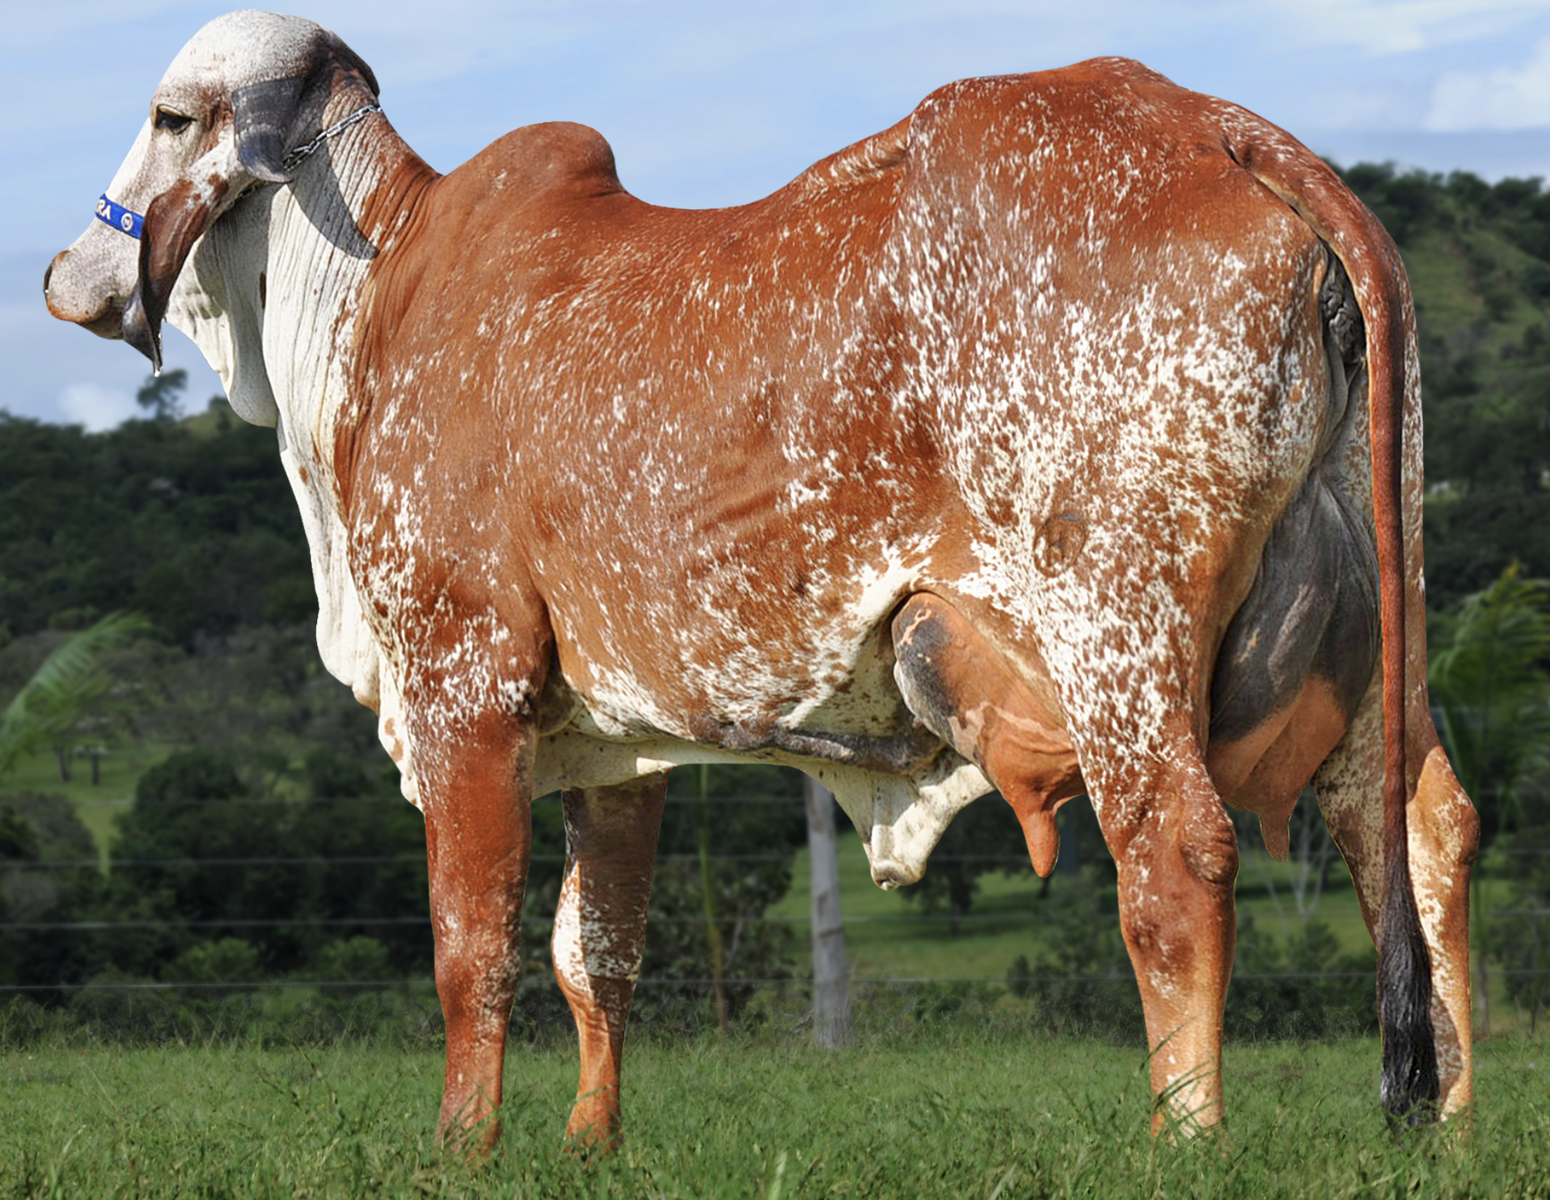
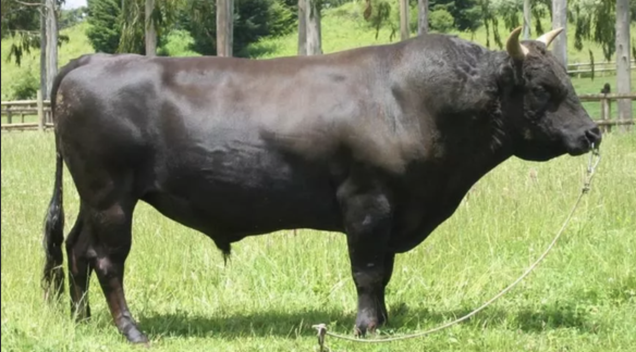
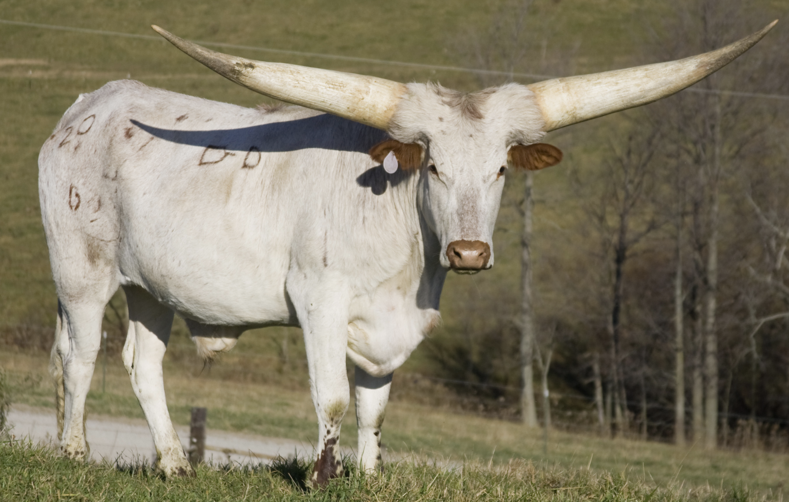
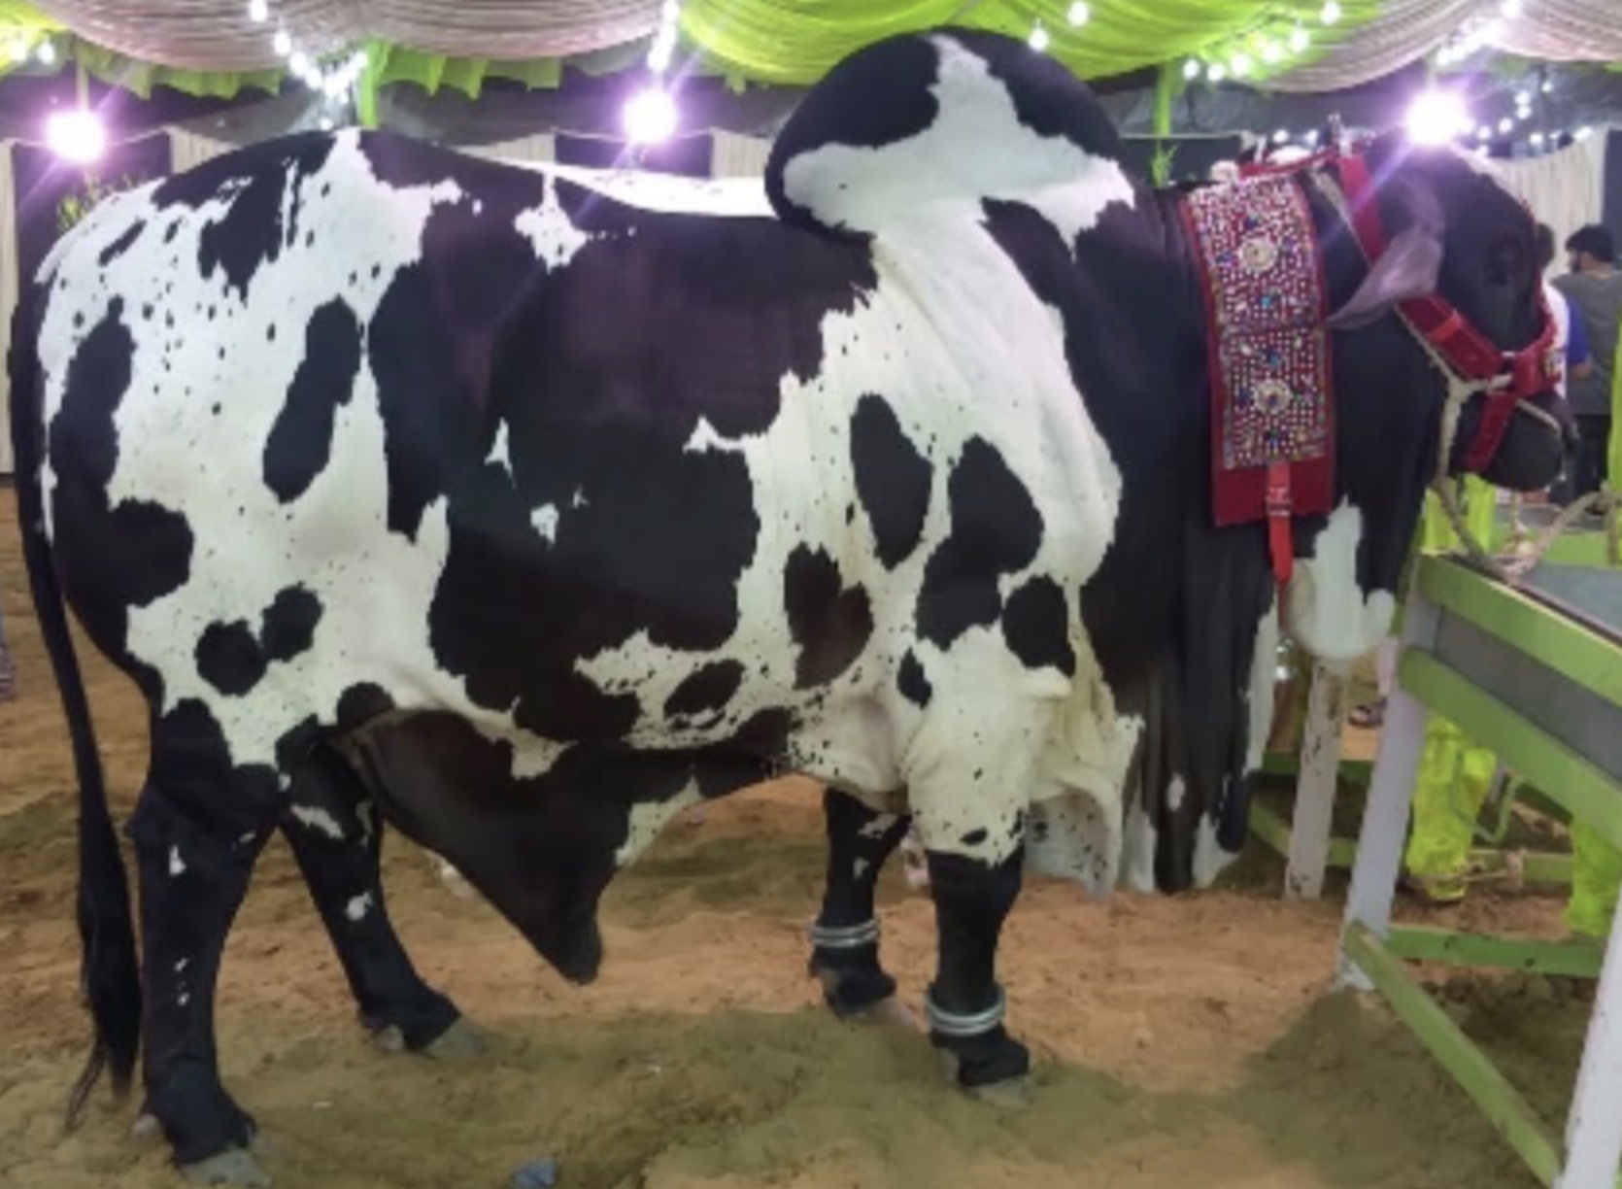
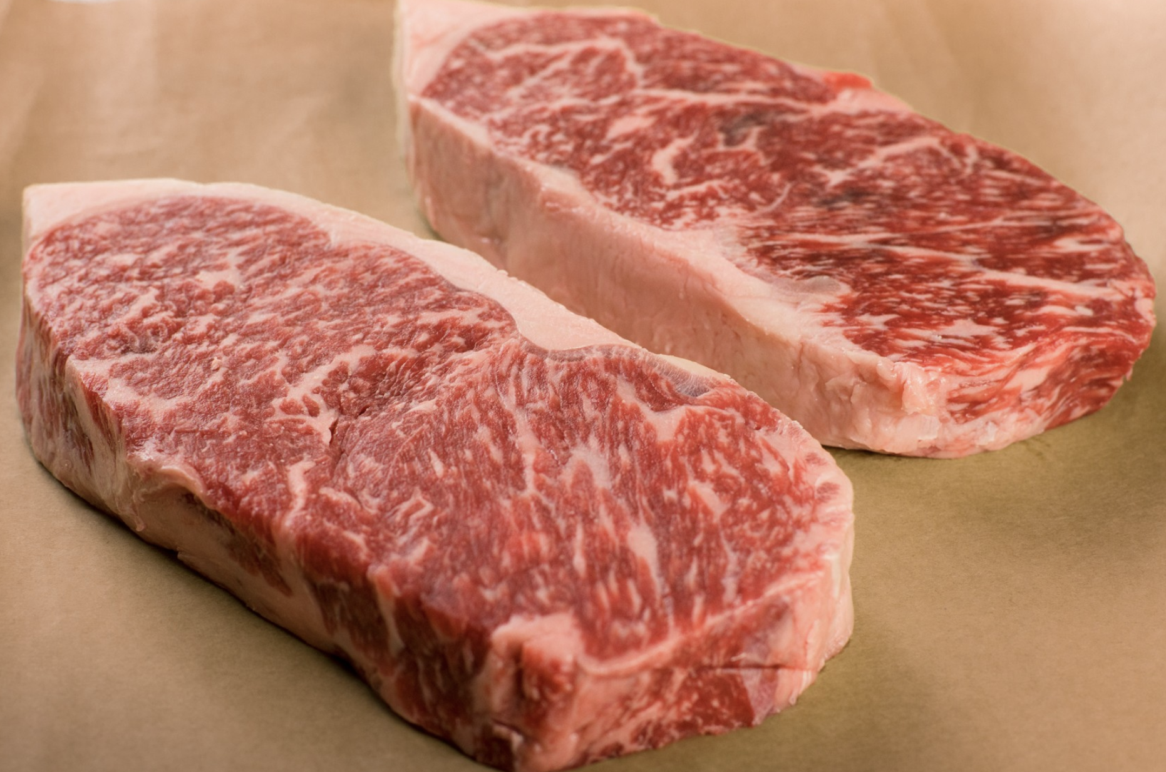
Enorme Biodiversità e adattamento
Highland
Maremmana
Gir
Wagyu
Watusi
Karachi
Pinzolo 08 Settembre 2022

Slide 18
Relazioni con le 14 razze europee
Principal Component Analysis (PC1 – 4.25% vs PC2 – 2.62%) of the European cattle breeds dataset (75K SNPs)
Software: PLINK; R
Pinzolo 08 Settembre 2022

Slide 19
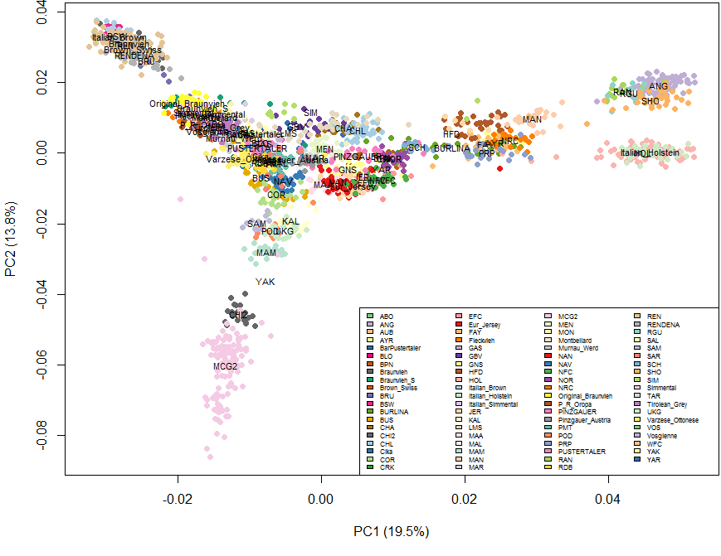
Relazioni con altre 78 razze taurine
Rendena e Bruna/e
Pinzolo 08 Settembre 2022

Slide 20
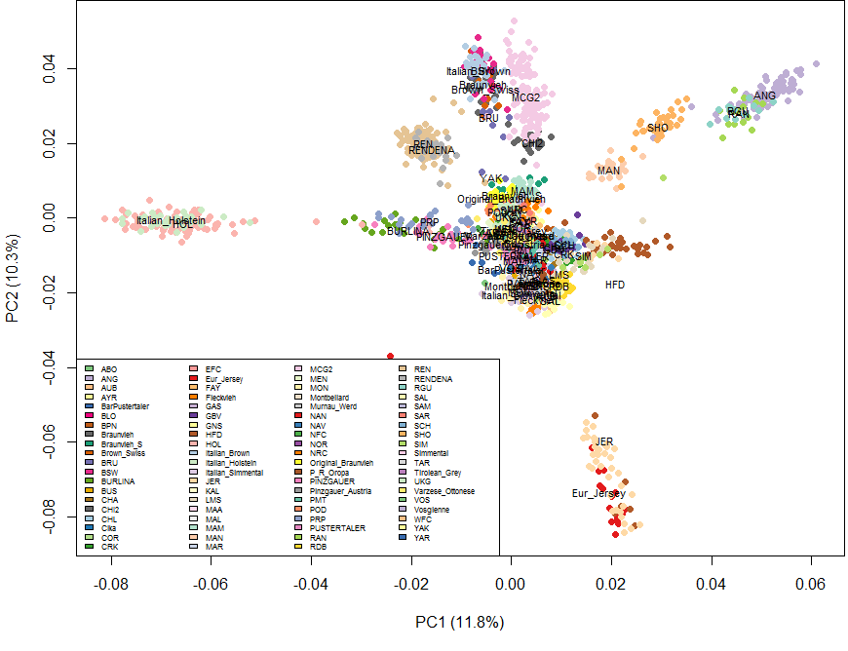
Relazioni con altre 78 razze taurine
Originalità genetica
PC4 (10.3%)
PC3 (11.8%)
Pinzolo 08 Settembre 2022

Slide 21
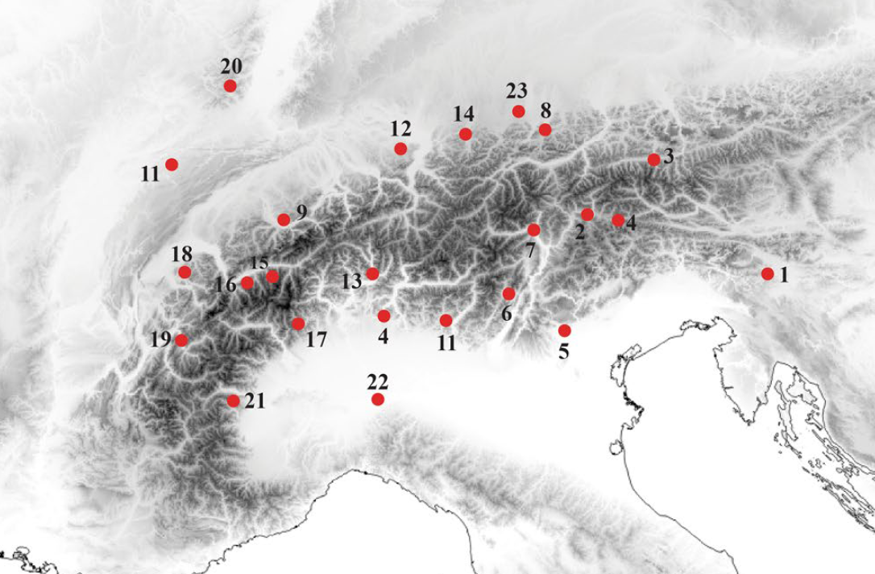
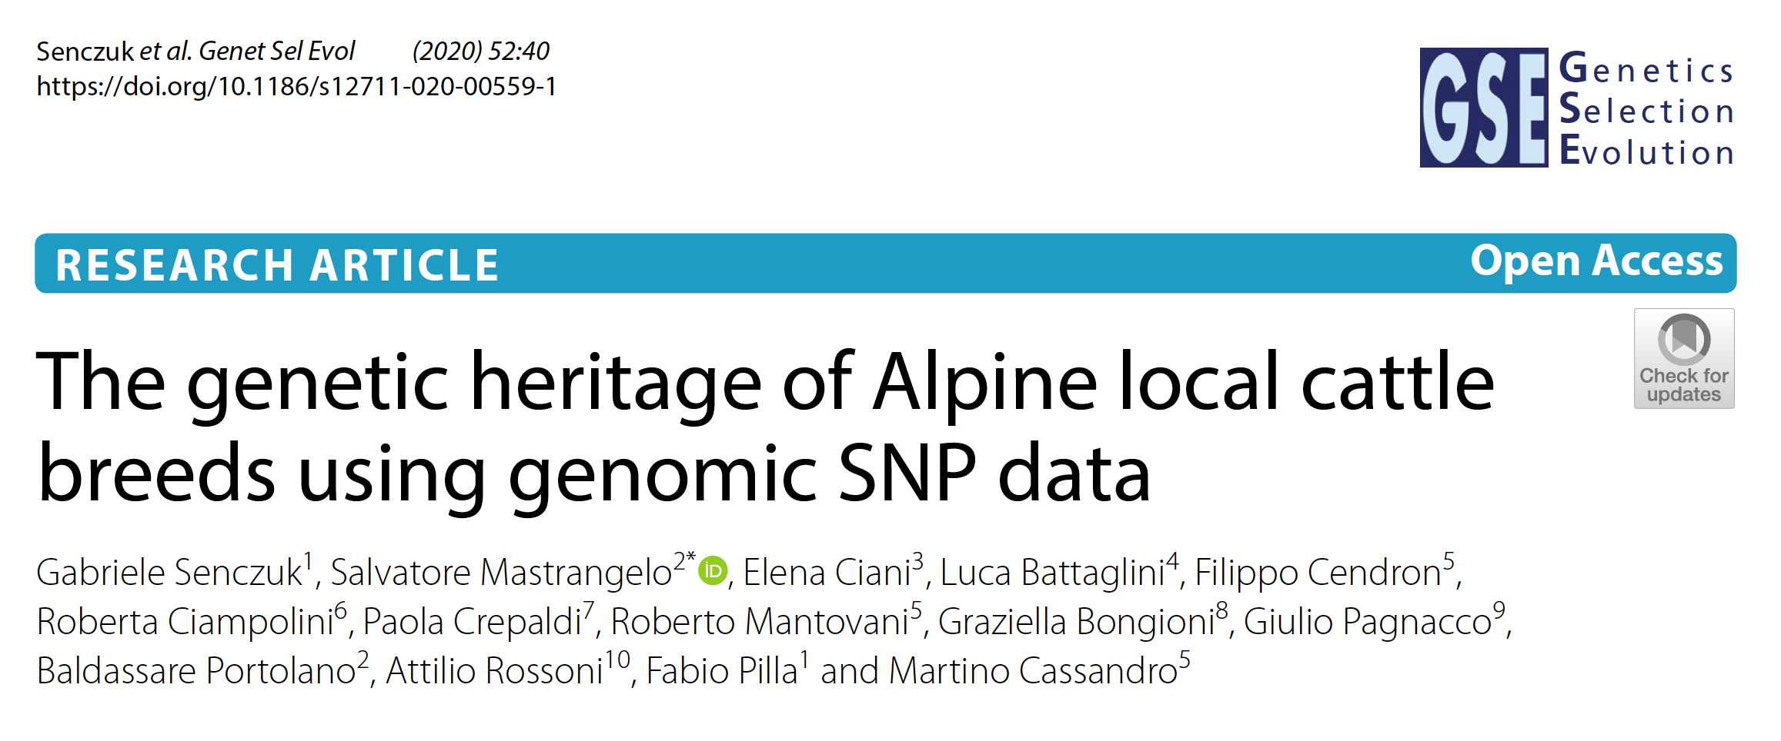
Relazioni con 20 razze alpine
Originalità genetica anche tra le popolazioni delle Alpi
20 popolazioni dell’arco alpino
Pinzolo 08 Settembre 2022

Slide 22
Genoma in comune con altre razze
Rendena
Bruna/e
Identità e originalità genetica, origini antiche, condivise per un periodo con la Bruna
Pinzolo 08 Settembre 2022

Slide 23
Relazioni con altre razze
Origini:
in comune con i bovini alpini centro-orientali;
In particolare in comune con i bovini della Svizzera;
in particolare del gruppo Brown Swiss;
la più vicina è l’Original Brown Swiss;
antiche, razza con spiccata originalità genetica, nonostante il ripopolamento del 1712.
Pinzolo 08 Settembre 2020

Slide 24
Sommario
IMMAGINE
IMMAGINE
I geni di adattamento al clima
Pinzolo 08 Settembre 2022

Slide 25
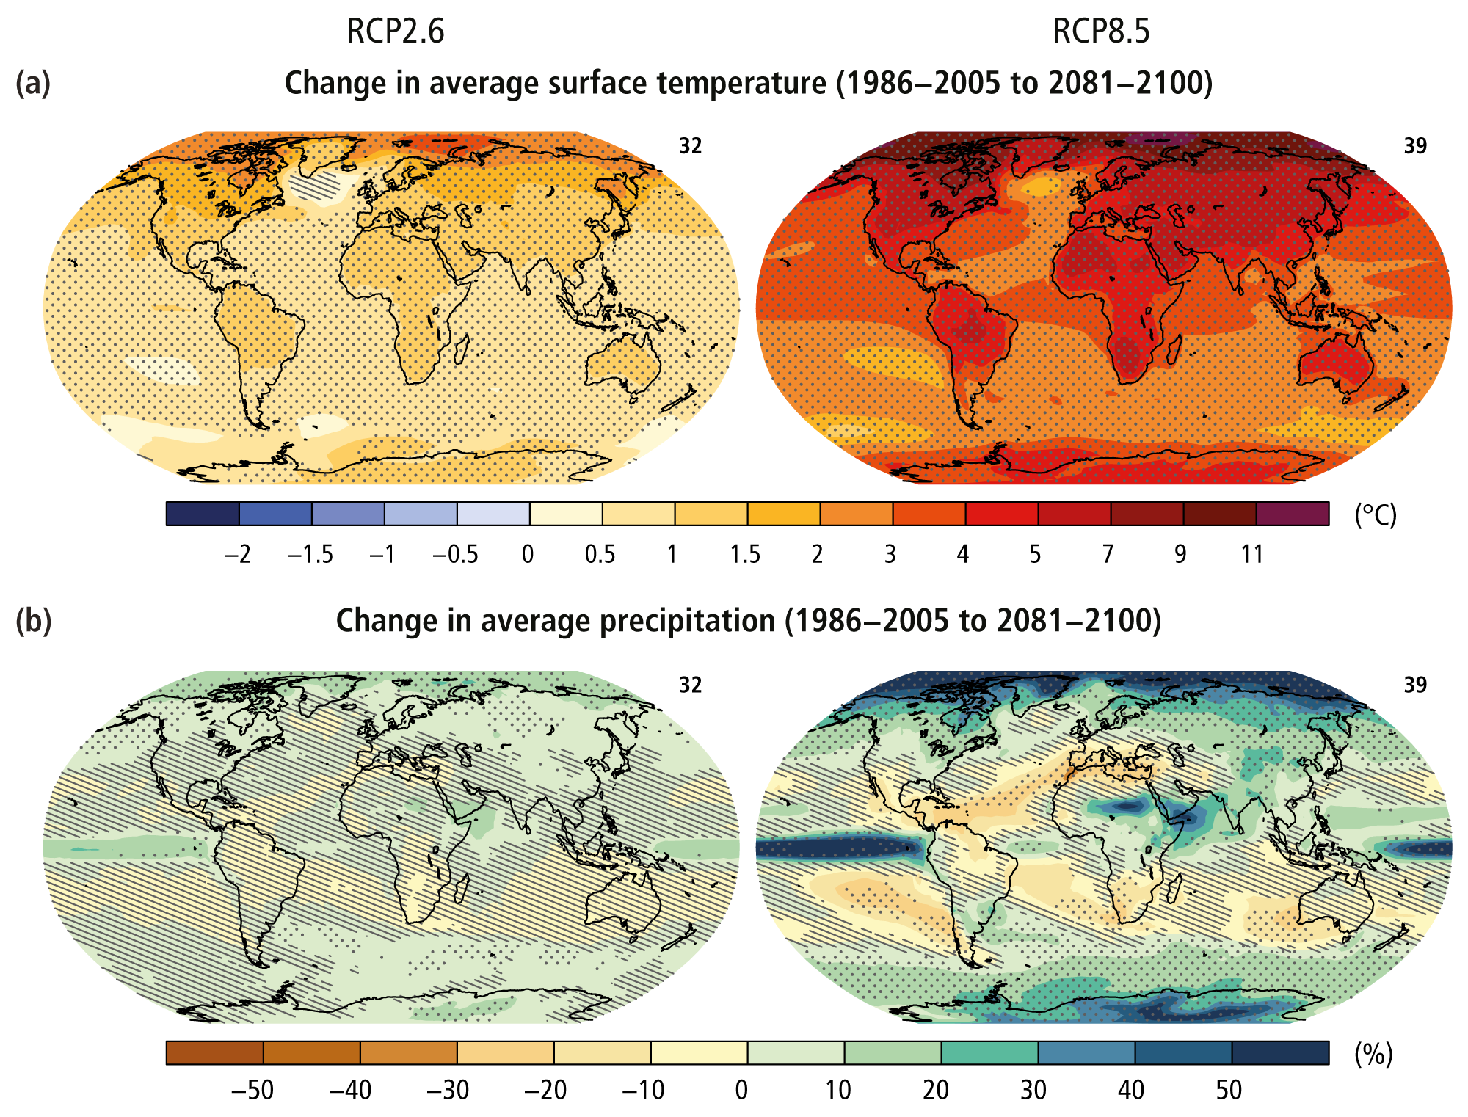
Tra una cinquantina d’anni……
Pinzolo 08 Settembre 2022
IPCC. (2014).Climate change 2014
Notes:
Why focusing on adaptation? Projections indicate that climate change will dramatically alter the planet ecosystems, one the one end expanding desertification and on the other increasing the frequency of extreme events, as floods. Feed availability and the geographic range of endemic diseases will change and challenge livestock in many areas of the planet when the demand of animal product is increasing as a result of human population expansion and of changes in diet associated to economic development. We as scientists have to work in parallel to mitigate climate change and to increase the resilience of the livestock sector.

Slide 26
Effetti sugli allevamenti
Disponibilità e qualità dei foraggi
Precipitazioni
Temperature
Range geografico di vettori, parassiti and patogeni
THI
Benessere animale
Efficienza di
produzione
Impatto ambientale
Salute
animale
Selezione per l’adattamento
Pinzolo 08 Settembre 2022

Slide 27
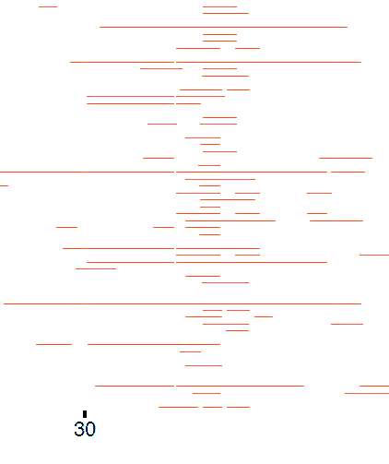
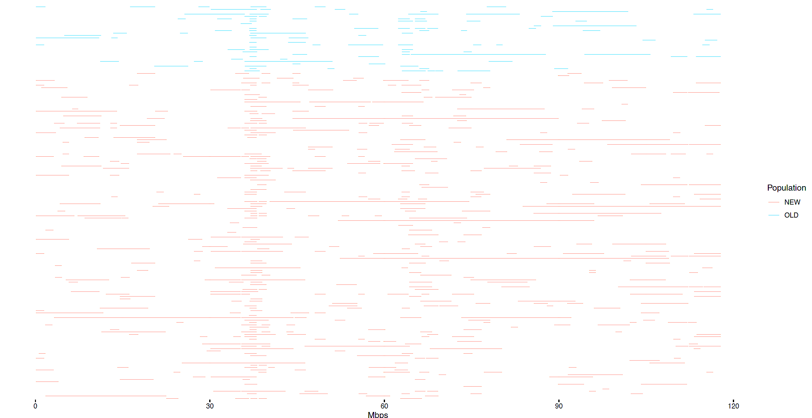
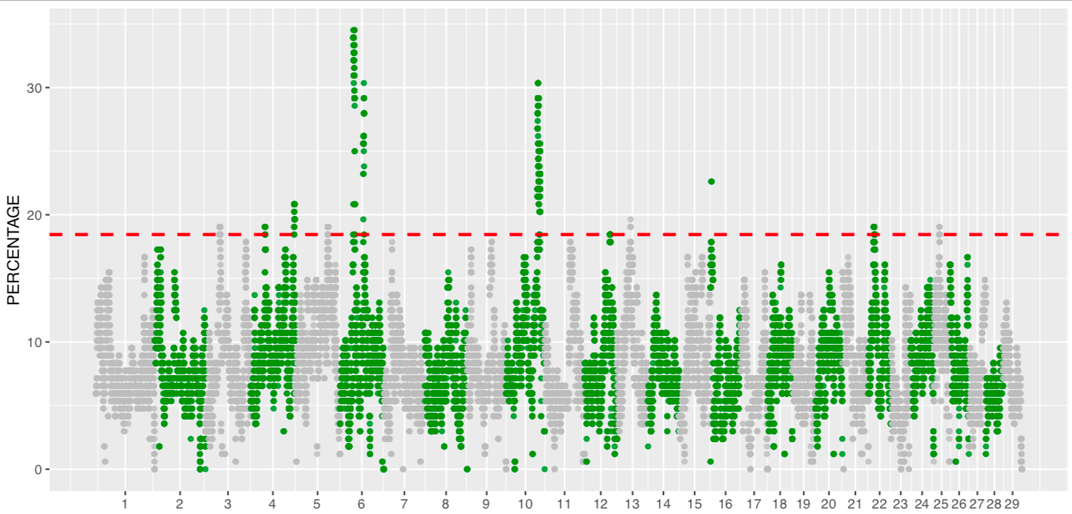
3 – Selection Signatures – ROH BTA6
Pinzolo 08 Settembre 2022
Software: PLINK; R

Slide 28
3 – Selection Signatures – ROH
Behavioural traits:
NRXN3
Immunity:
ENTPD5
FLVCR2
TGFB3
TMED10
TMED8
TMEM63C
VIPAS39
ACKR2
CCDC13
GASK1A
IRAK2
POMGNT2
SNRK
TOPAZ1
TRAK1
106 genes
Meat production traits and metabolism:
FAM13A
PKD2
FAM184B
LCORL
HGF
C2CD5
ADCK1
ALDH6A1
RGS6
Environmental adaptation:
GYS2
LDHB
PYROXD1
ACOT2
SNW1
VSX2
VHL
ZKSCAN7
Milk-related traits:
HERC3
HERC6
ABCG2
LAP3
RNPC3
ST8SIA1
Pinzolo 08 Settembre 2020

Slide 29
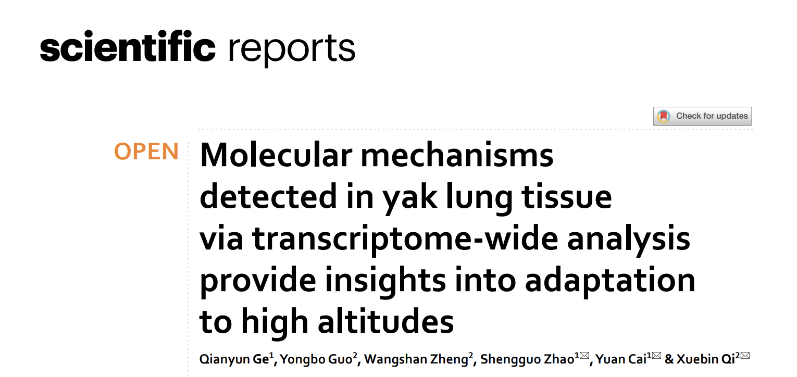
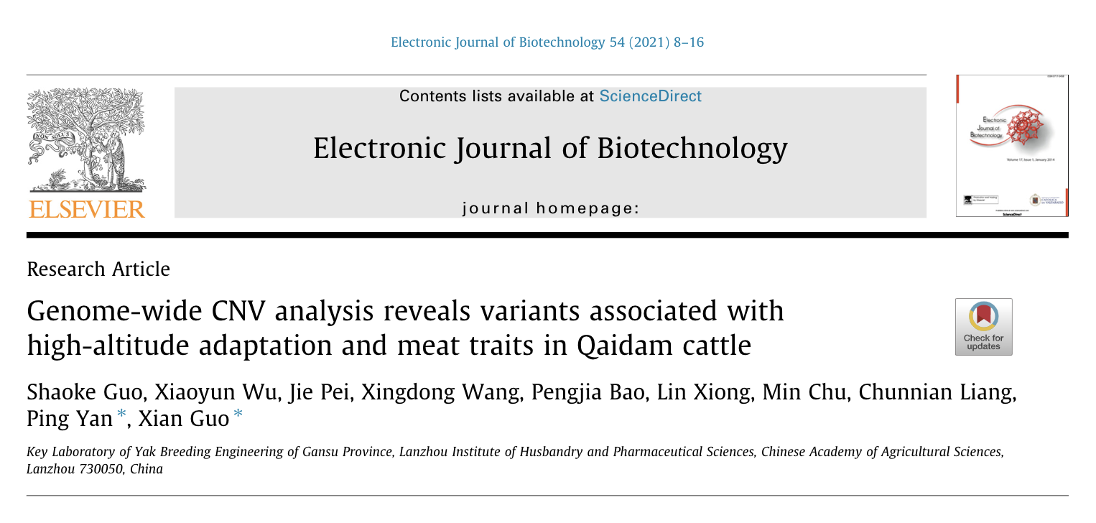
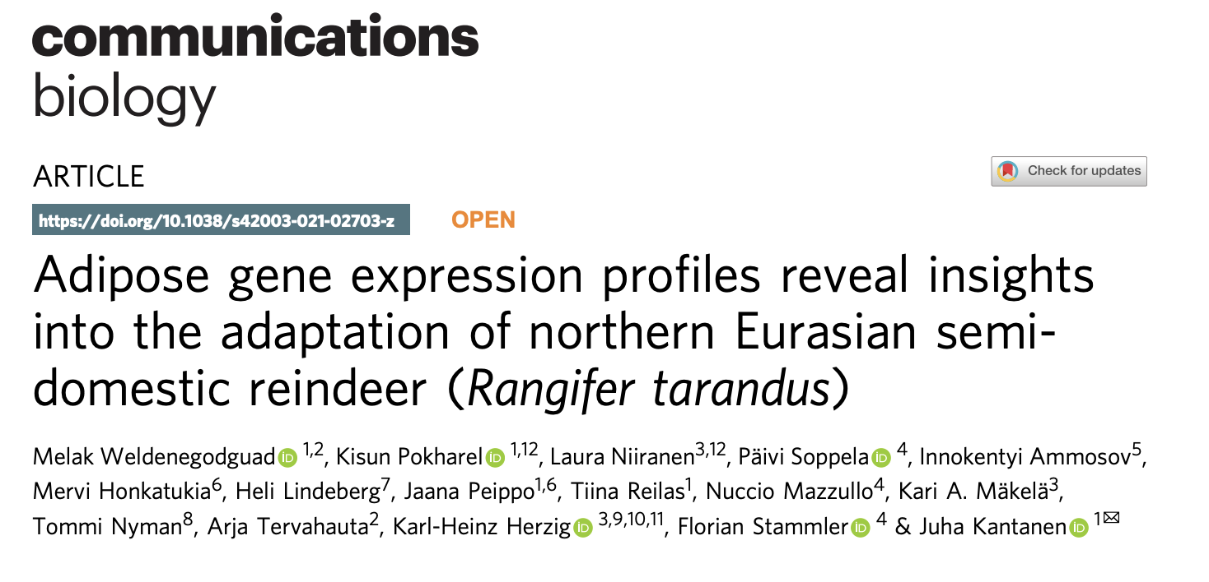
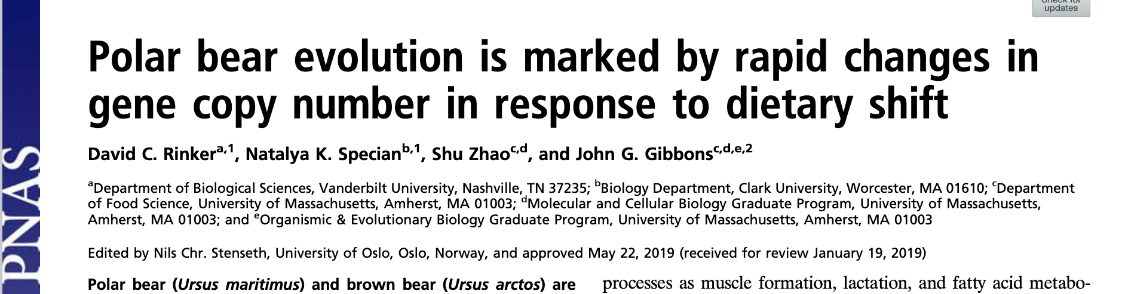
3 – Selection Signatures – ROH
Lactate Dehydrogenase B
Environmental adaptation:
GYS2
LDHB
PYROXD1
ACOT2
SNW1
VSX2
VHL
ZKSCAN7
Acyl-CoA Thioesterase 2
Pinzolo 08 Settembre 2022

Slide 30
IMMAGINE
IMMAGINE
Conclusioni
Pinzolo 08 Settembre 2022

Slide 31

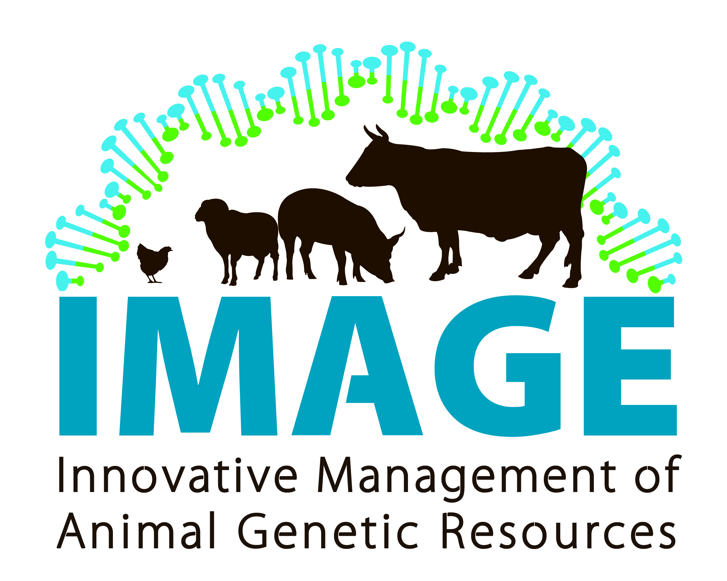
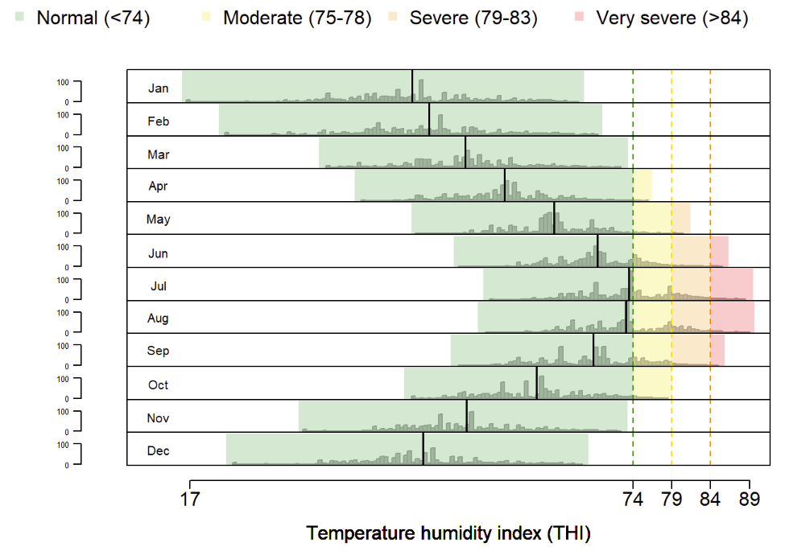

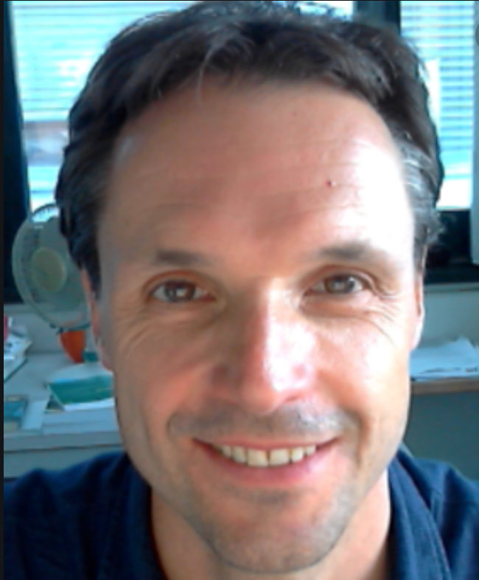
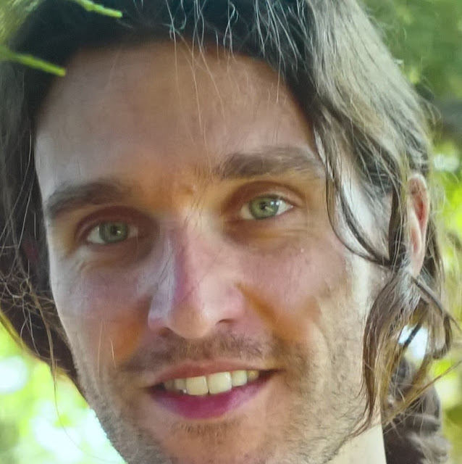

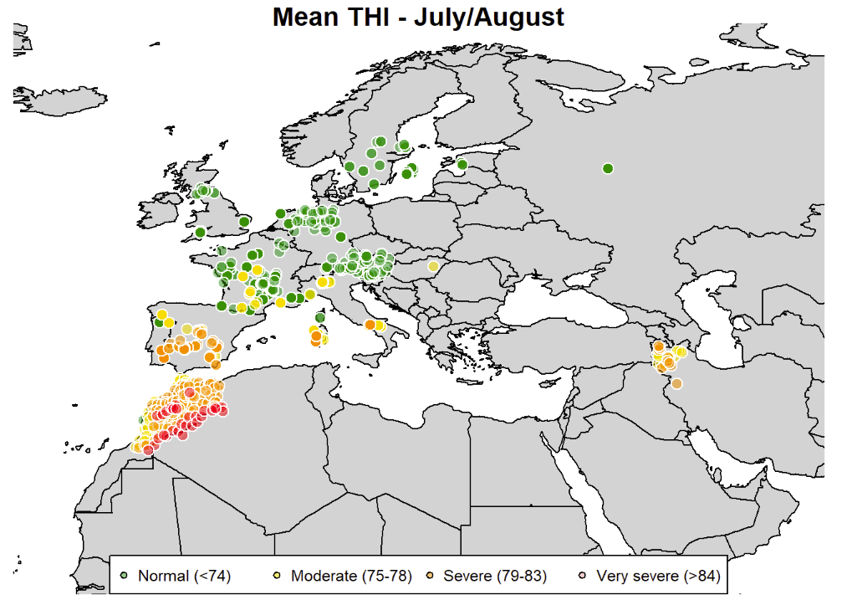

IMAGE EU project
THI calculation based on the CRU database v.2.0 following Lallo et al. (2018)
Classification (Normal, Moderate, etc.) based on the Livestock Weather Safety Index
Stephane Joost
Elia Vajana
Mario Barbato
(UNICATT)
Pinzolo 08 Settembre 2022
Notes:
Data analysis is still underway following two approaches. The first lead by Elia Vajana is investigating the association between marker genotypes and the Temperature Humidity Index in the most challenging months (Juy and August) using landscape genomics (LFMM).

Slide 32
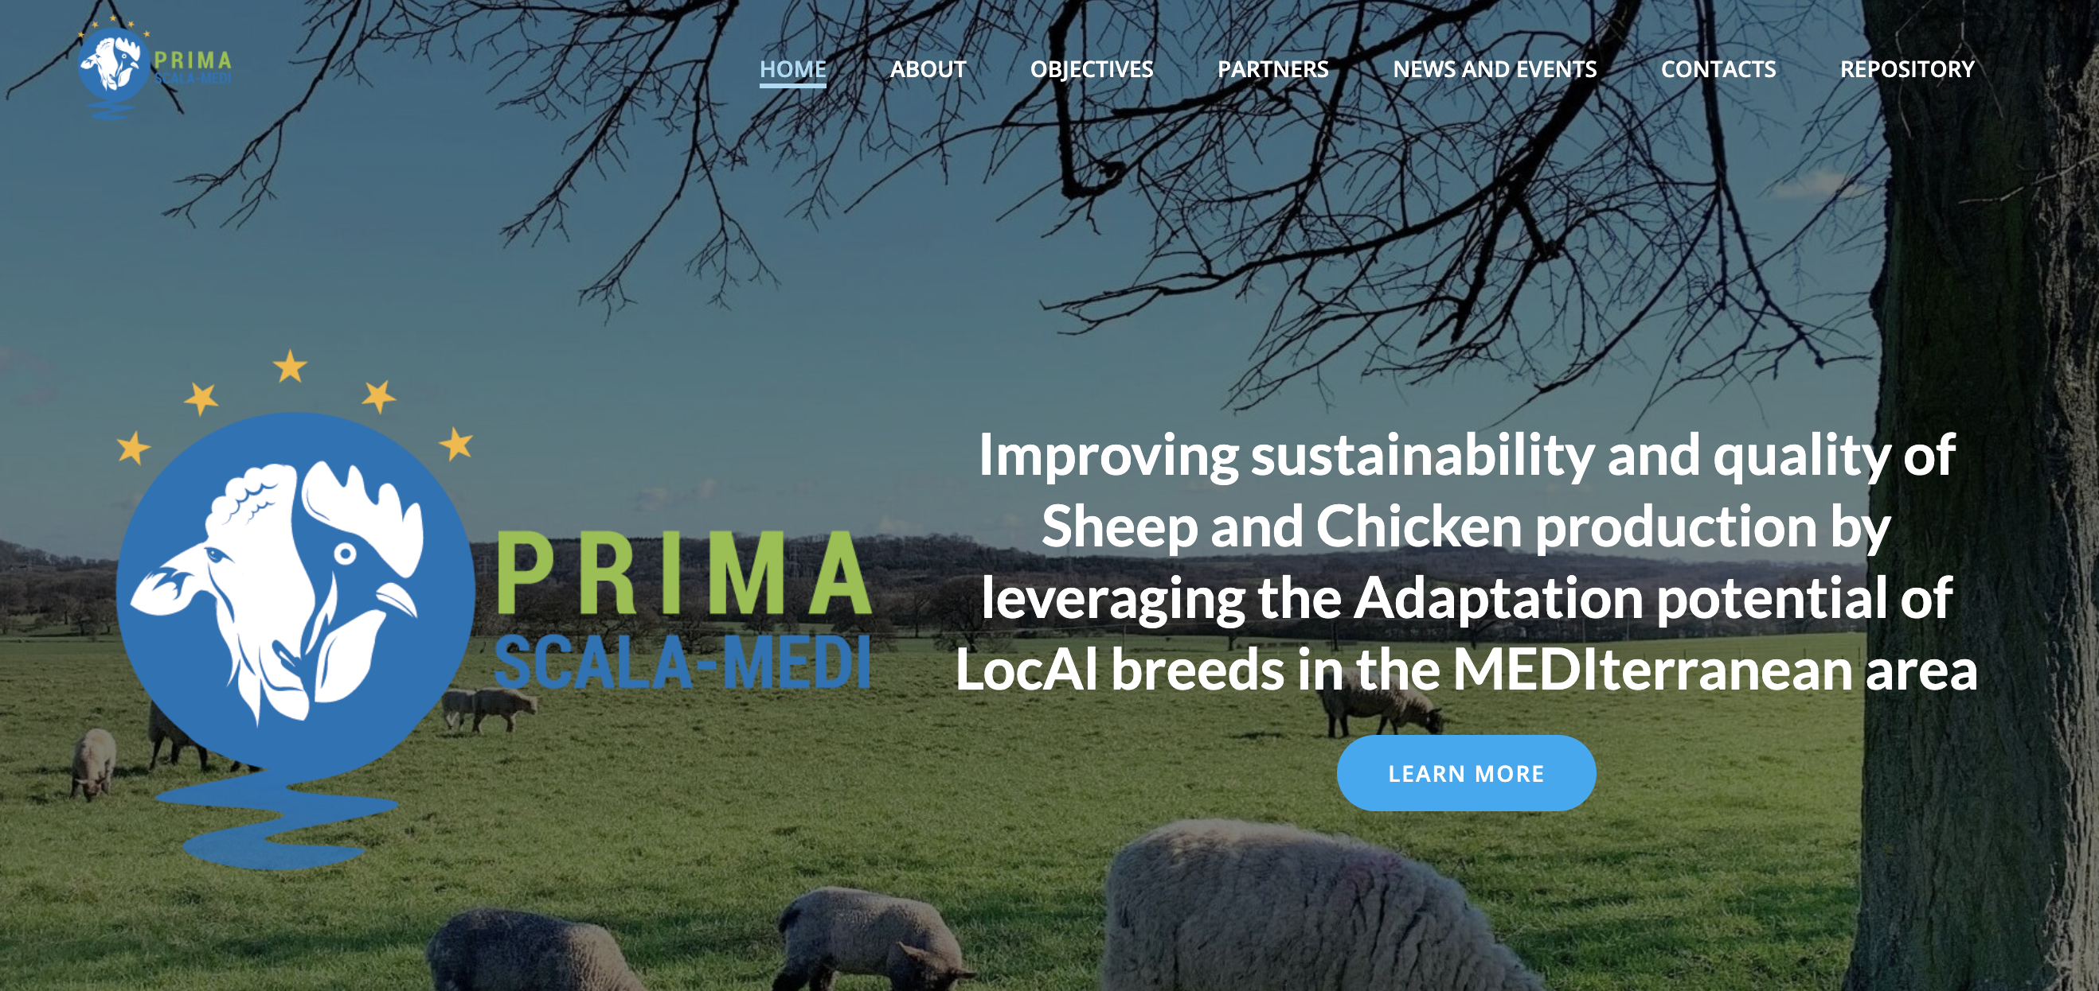
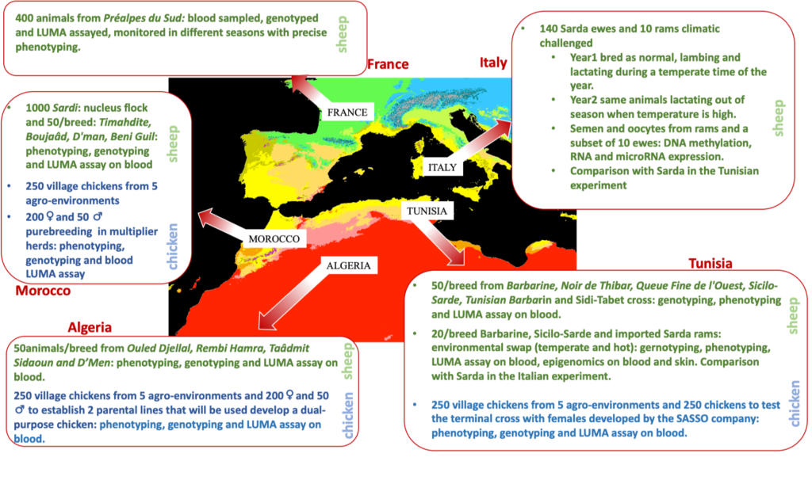
SCALA-MEDI North Africa
WWW.scala-medi.eu
Pinzolo 08 Settembre 2022
Notes:
We keep going, and a national project coordinated by Alessnadro Achilli has started that investigates in parallel South American humans, cattle and beans. In cattle we have sampled animas from many different agro-climatic area with the help of many collaborators and are collaborating with a IAEA CRP project lead by Kathiravan Periasiamy and Mario Garcia.

Slide 33
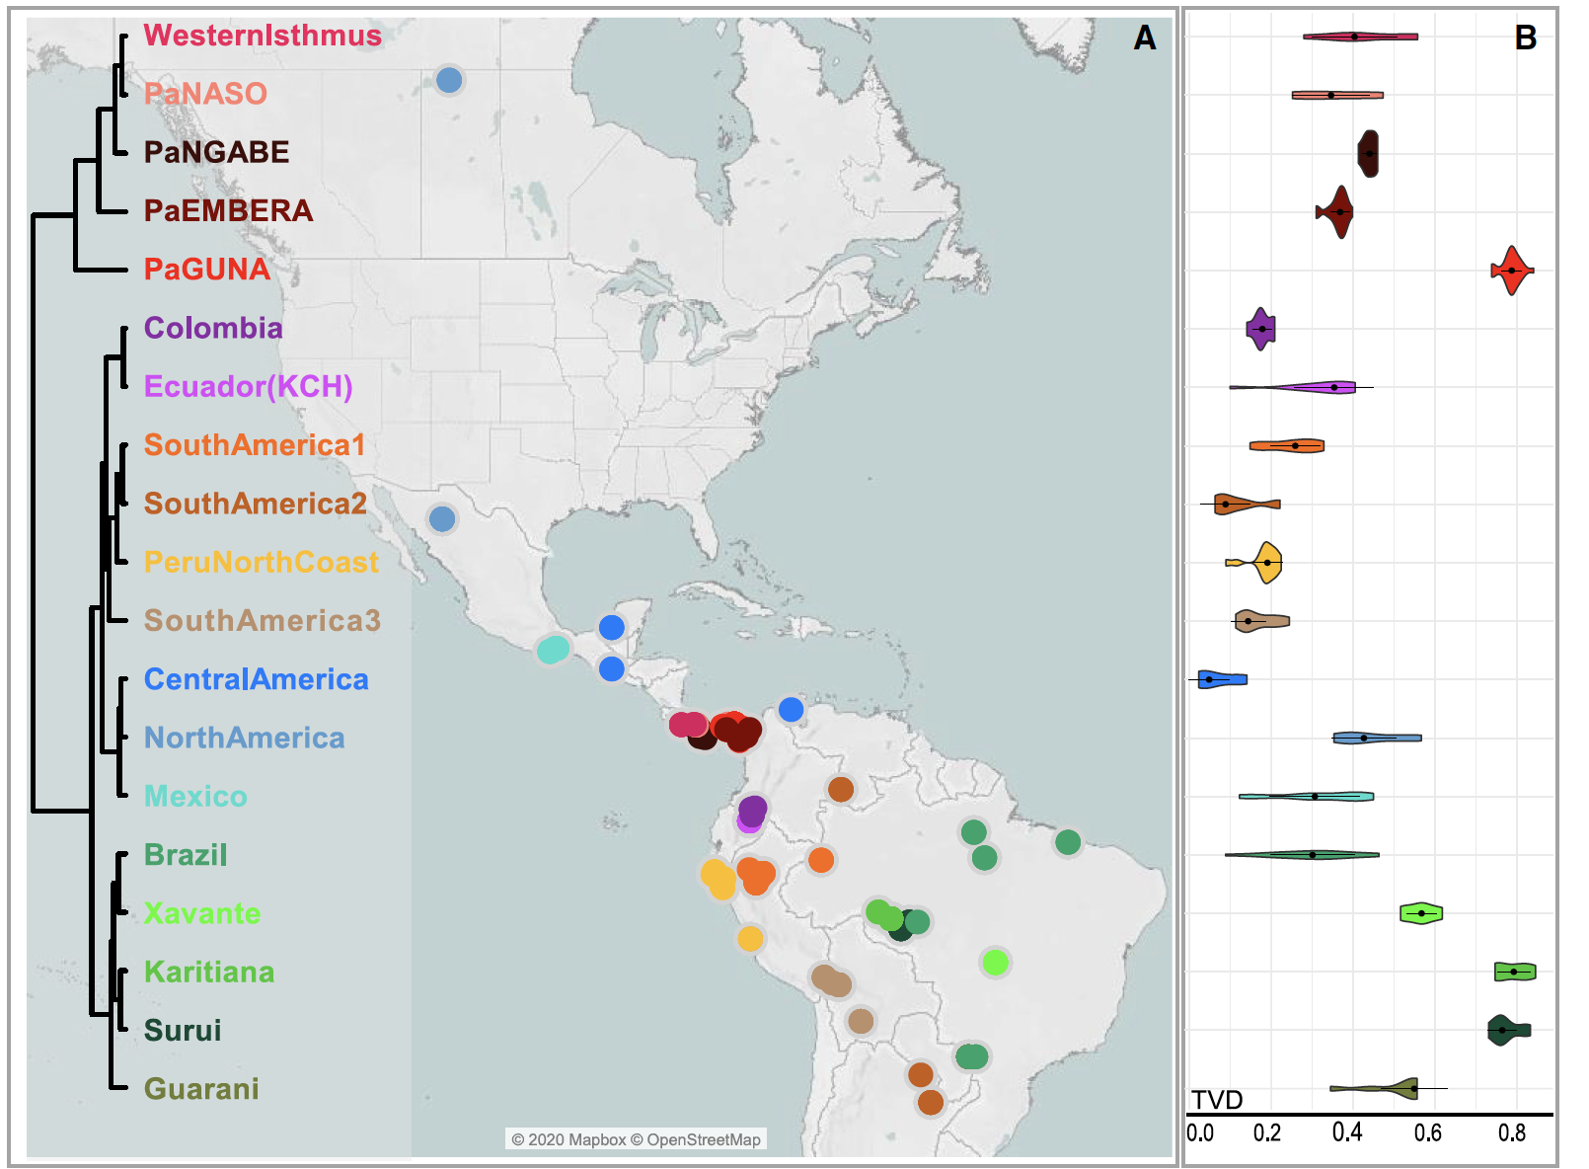
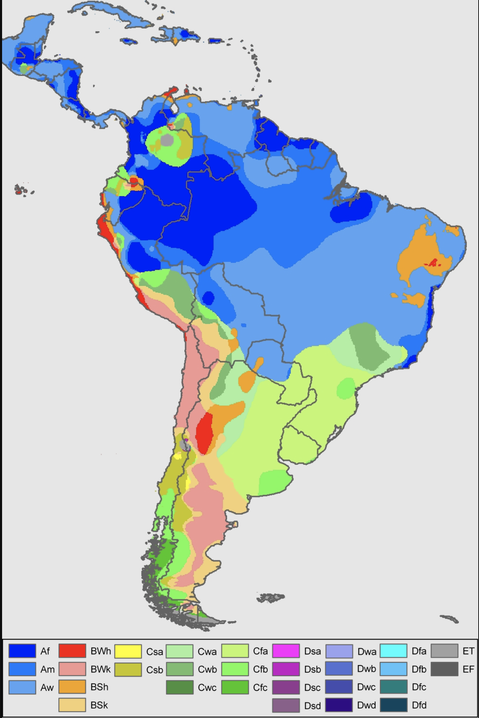
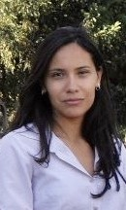
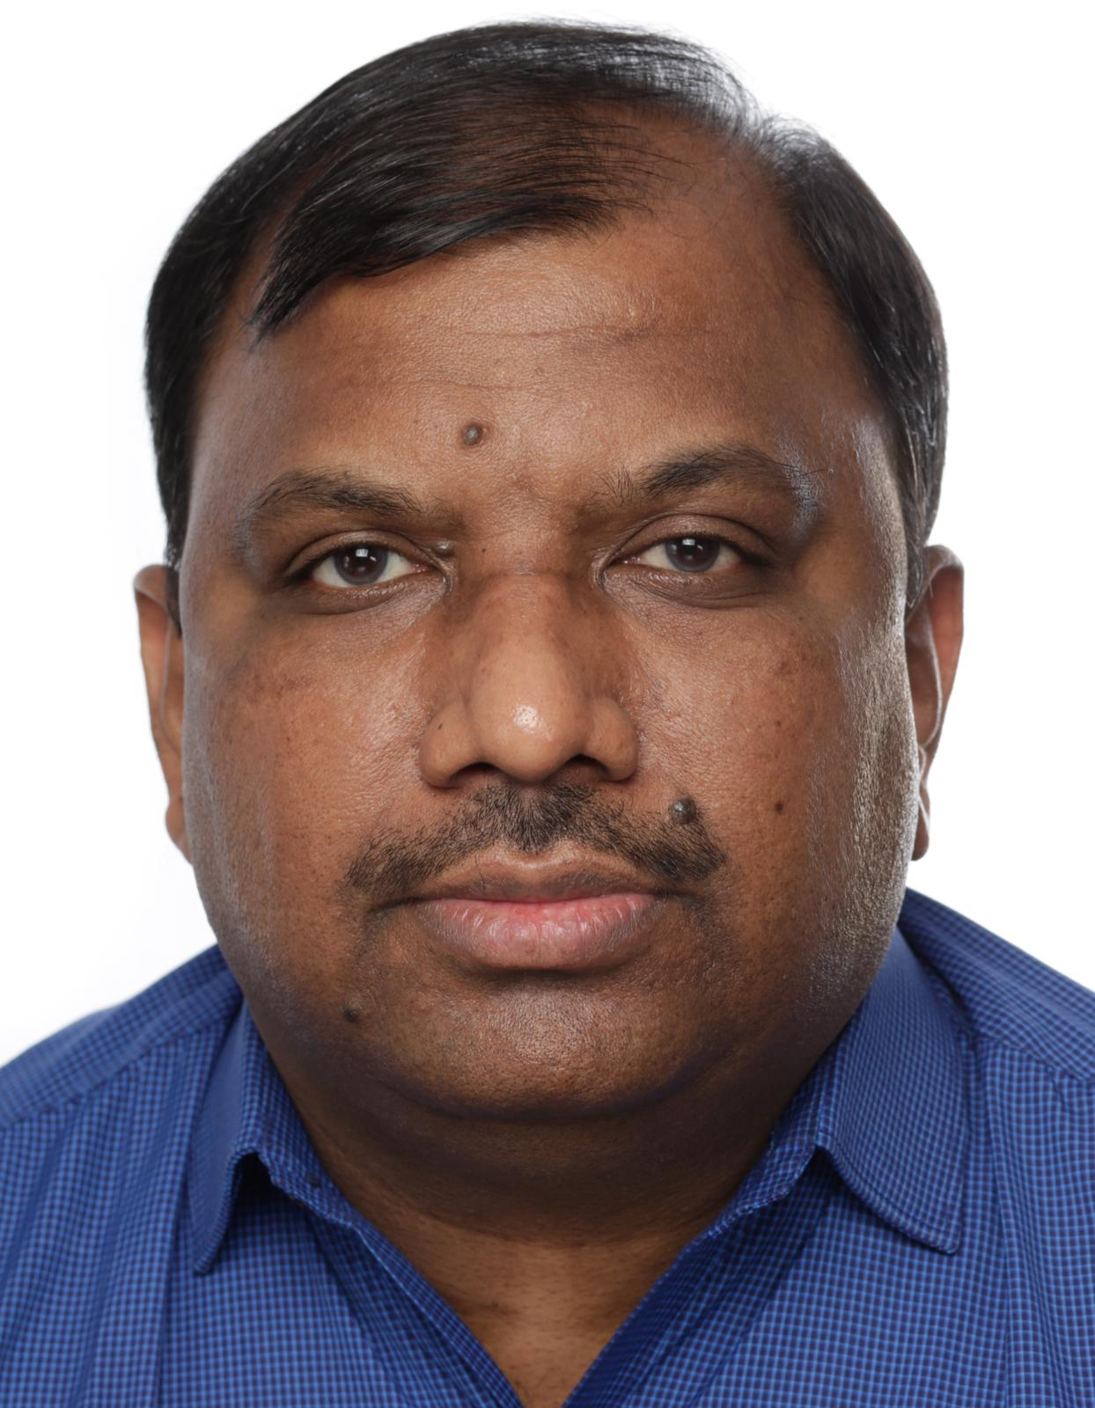


South America
Jiohanna Ramirez-DIaz
Capodiferro et al., Cell 2021
Kathiravan
Periasiamy
Mario
Garcia Podesta
Alessandro Achilli
(UNIPV)
FAO/IAEA CRP project
Pinzolo 08 Settembre 2022
Notes:
We keep going, and a national project coordinated by Alessnadro Achilli has started that investigates in parallel South American humans, cattle and beans. In cattle we have sampled animas from many different agro-climatic area with the help of many collaborators and are collaborating with a IAEA CRP project lead by Kathiravan Periasiamy and Mario Garcia.

Slide 34





I bovini Etruschi
Pinzolo 08 Settembre 2022
Notes:
When these animals arrived? Following domestication, the Neolithization of Itally occurred some 6000 years BC. Hence, to further investigate the origin of this signal historical records were investigated. A number of reference were found in Roman history (e.g. the roman historian Columella in the first century BC) the that describe the huge white bovines raised in Umbria. This indicates that the progenitors of Chianina were there since Roman time. The analysis of mtDNA data as molecular clock indicates that the most recent common ancestor between Near Eastern and Central Italian cattle lived about 2000 years BC. So these animals likely arrived between 2000BC and 100BC, probably by the sea route, since so they are so clearly separated by nearby cattle from Northern and Southern Italy.

Slide 35

121 campioni di saliva raccolti nel 2019 con consenso e genealogia
Pinzolo 08 Settembre 2022

Slide 36

Comunicazione dei risultati agli interessati
Conclusions
…proprio a tutti...
IMMAGINE
Grazie dell’attenzione!
photo by Marco Masseti
Pinzolo 08 Settembre 2022

